Slide 1
Маніпуляції в медіапросторі
Урок громадянської освіти в 10 класі

Slide 2
Актуалізація знань.
Перевірка понять комунікація, інформація, медіа, цензура, джинса за допомогою Wordwoll https://wordwall.net/uk/resource/56075984
Оберіть визначення даним поняттям: https://wordwall.net/uk/resource/56026975
Метод « Відкритий мікрофон» :
З чим у вас асоціюється свобода слова?
Бесіда: 1.Як розпізнати замовні матеріали?
2.Чому, на вашу думку, існує вислів: «хто володіє інформацією – володіє світом»?

Slide 3
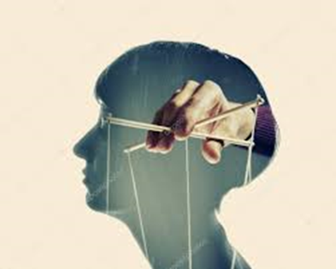
Маніпуляції в медіапросторі
«Ми погоджуємося зі штучною картиною світу, яку створюють ЗМІ,не тільки тому, що нас водять за ніс, а тому що нам лінь думати.
Якщо нам пропонують картину, яка відповідає нашим стереотипам, ми її охоче приймаємо.» (В. Соловей)

Slide 4
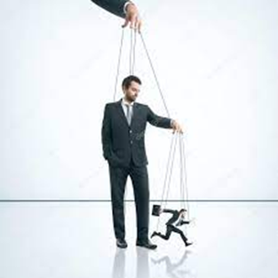
Маніпуляція в медіа — це психологічний вплив, що здійснюється через пресу, радіо, телебачення, інтернет, кінематограф тощо, та призводить зміни бажань, настроїв, поведінки, поглядів груп людей. Тобто вплив, націлений на зміну принципів, за якими живе людина.
Чим відрізняється даний малюнок від попереднього?

Slide 5
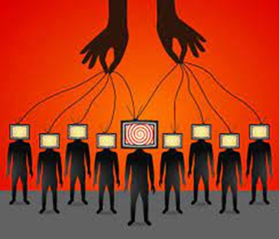
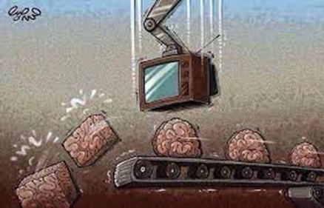
Пропаганда (від латинського propaganda – та, що підлягає поширенню,(віра) - розповсюдження інформації для здійснення впливу на громадську думку, захисту інтересів певної групи
Завдання: висловіть свою думку щодо даних ілюстрацій?

Slide 6
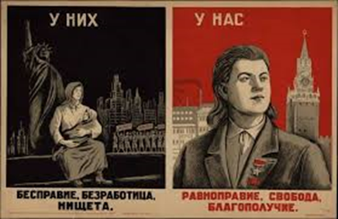
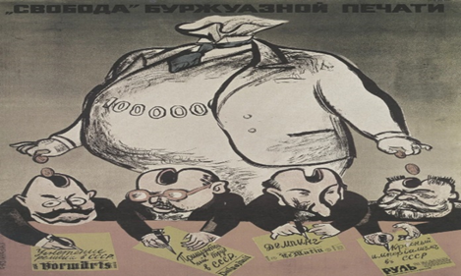
Завдання: Подивіться на ці плакати. Як вони пояснюють поняття « пропаганда» ?

Slide 7
Гра «Вгадай прийом»
Які прийоми зазвичай використовуються пропагандою для маніпулювання думками людей
Звернення до авторитету. Наприклад, нас переконують, що «вчені встановили те-то» або «експерти впевнені». Зазвичай, ані імен, ані прізвищ цих самих людей не повідомляється. При цьому джерело не ідентифікується, а тому ніякої відповідальності за неправдиве повідомлення журналісти не несуть.
Буденна розповідь. Наприклад, у випадку, коли потрібно привчити людей до насильства, крові, гарної зовнішності телеведучі зі спокійними обличчями і голосами, як би між іншим, повідомляють щодня про тяжкі злидні. Внаслідок за кілька тижнів такої обробки люди перестають належним чином реагувати на жахливі злочини і масові вбивства, настає психологічний ефект звикання. Для успішної маніпуляції найкращим тлом є саме атмосфера страху, затяжного стресового стану, що блокує творчий, отже, критичний, розум.
Емоційний відгук. Звернення насамперед не до розуму, а до почуттів людини. Назвемо лише кілька способів цієї техніки. Наприклад, «емоційне підстроювання під ситуацію»: (зміна голосу диктора в залежності від того, про які події повідомляється) задля формування емоційного ставлення масової аудиторії до тієї чи іншої події. Сюди ж відноситься підбір слів (позитивних, негативних і нейтральних) у текстах, які одразу нав'язують читають певне ставлення до того, про що йдеться.

Slide 8
Деталізація. Щоб підсилити емоційну дієвість повідомлення нерідко його насичують конкретними подробицями, які краще запам'ятовуються і краще засвоюються. Особливо ефективні так звані «свідчення очевидців», оскільки вони несуть опору на елементи особистісного досвіду людини.
Голодування. У цьому випадку, як правило, підбирається група добре оплачуваних молодих людей з міцним здоров'ям, які, нічим не ризикуючи, організовують своєрідний «курс лікувального голодування» в якому-небудь публічному місці. Навколо цієї події ЗМІ піднімають неймовірний галас - постійно звучать звинувачення в нелюдяності режиму, уряду чи конкретної особи.
«Тримай злодія». Використовується для дискредитації, коли винні, відчуваючи власний провал, першими піднімають крик і направляють гнів народу в інший бік. Цим прийомом часто користуються «правозахисники» і «борці з мафією», завданням яких є дезорганізація громадськості.
«Заговорювання». Він використовується пропагандою, коли необхідно знизити актуальність або викликати негативну реакцію до якогось явища. За допомогою цього методу можна успішно боротися з противником, безперервно вихваляючи його до місця і недоречно говорячи про його незвичайні здібності, постійно тримаючи на слуху його ім'я, явно перебільшуючи його здібності. Дуже швидко це всім набридає і одне ім'я цієї людини викликає роздратування. Нерідко застосовується також для створення т.зв. «інформаційного галасу», коли за потоком другорядних повідомлень потрібно приховати якусь важливу подію або головну проблему.
Асоціації або метафори. Часто ЗМІ штучно прив'язують об'єкт інформації в очах громадськості до чогось такого, що сприймається масовою свідомістю як дуже погане (або навпаки - гарне). Так, поетична метафора завжди створює в уяві барвистий образ. Він створює чудодійний ефект і надовго замінює здоровий глузд.

Slide 9
Перегляньте відео: https://www.youtube.com/watch?v=M0q4_qXdCQk
Чи потрапляли ви в подібні ситуації? Яка інформація вас найбільше « зачепила», примусила замислитися?
«Одна з умов успішної маніпуляції полягає в тому, що в переважній більшості випадків більшість громадян не витрачає ані душевних і розумових сил, ані часу на те, щоб засумніватися в повідомленнях ЗМІ. Всяка маніпуляція свідомістю є взаємодія. Жертвою маніпуляції людина може стати лише в тому випадку, якщо вона виступає як співавтор, співучасник. Маніпуляція - це не насильство, а спокуса.» (С.Кара-Мурза)

Slide 10
Давайте розглянемо поради як врятуватися від маніпуляції?
скептично ставитися до всього того, про що нам повідомляють;
виробити звичку не робити поспішних висновків з приводу побаченого, почутого чи прочитаного;
проводити фактчекінг( правило 3-х);
при сприйнятті новинних повідомлень відключати емоції;
відсіювати інформаційний шум (неважлива інформація, що має на меті відвернути увагу від основної новини);
протистояти стереотипам;
перевіряти власників комерційних медіа для запобігання ангажованості - наприклал, за допомогою бази YouControl.

Slide 11
Фейк- це підробка, вигадка, щось несправжнє, фальсифікація.
Фейки створюють щоб:
спотворити уявлення про якісь події;
зманіпулювати вами;
викликати певну емоцію(залякати, викликати огиду);
провокувати на якість дії ( наприклад: написати гнівний пост на фейсбуці)
Науковці з Університету Західного Онтаріо виділяють п’ять типів фейків:
• навмисно створені фейки;
• жарти, сприйняті як правда;
• масштабні містифікації;
• навмисно однобоке висвітлення подій;
• історії, в яких «правда» є суперечливою (наприклад, терорист для одних є борцем за свободу, для інших- вбивця ).

Slide 12
Фейкові новини — підробка чи імітація новин (маніпулятивне спотворення фактів; дезінформація). Для створення фейків використовують змінені або вигадані історії, божевільні теорії змови, містифікації, сфабриковані фото та відео.
Ознаки фейкової новини:
новина без зазначення автора;
покликання на анонімні джерела;
експерти уявні;
емоційна лексика чи мова ворожнечі (н-д: велика кількість знаків оклику в заголовках)
відсутність немає фактів чи деталей (дані про подію, учасників, місце)
Відео-гра «Впіймай обман»: https://www.youtube.com/watch?v=sIBYL9gR_Hc

Slide 13
Мова ворожнечі — це будь-який вид комунікації, у вигляді зображень, відео, пісень, жестів, символів чи мемів, з використанням принизливих або дискримінаційних висловлювань щодо інших людей на підставі того, ким вони є.
Ознаки мови ворожнечі:
Заклики до насильства. Йдеться про конкретну ситуацію із зазначеним об’єктом насильства, коли проголошують, що насильство до певних людей — це нормально й допустимо.
Пряме підбурювання до дискримінації, в тому числі у вигляді гасел. Наприклад, це заклики не спілкуватися з певною категорією людей. Коли кажуть, що небезпечно спілкуватися з іноземцями, а саме китайцями, оскільки вони поширили коронавірус, — це підбурювання до дискримінації. Завуальовані заклики до насильства й дискримінації. Пропаганда «позитивних», історичних або сучасних прикладів насильства чи дискримінації. Приклад: Росія намагається довести світові, що Україна — держава, котра «не відбулася». Мовляв, її поява на карті світу — геополітичне непорозуміння, пов’язане з розпадом СРСР. Ця теза стала одним із виправдань Кремля, чому було ропочато війну.

Slide 14
Створення негативного образу етнічної, релігійної чи певної соціальної групи. Пов’язане не з конкретними подієвими звинуваченнями, а скоріше зі стереотипами: якщо вуличні крадії, то обов’язково цигани. Причому термін «циган» вважається некоректним, правильно говорити «роми».
Виправдання історичних випадків насильства й дискримінації
Йдеться про такі вирази як популярне у РФ твердження про те, що сьогодні всі українці заслуговують на знищення через співпрацю окремої політичної групи з нацистами у ХХ столітті
Публікації та висловлювання, які піддають сумніву загальновизнані історичні факти насильства й дискримінації . Приклад — заперечення Голокосту або Голодомору на території України.
Твердження про неповноцінність. Мається на увазі нестача освіченості, інтелектуальних здібностей іншої етнічної, релігійної або певної соціальної групи людей.
Твердження про історичні злочини чи кримінальність тієї чи іншої групи як такої. Російські ЗМІ тиражували для Донецької та Луганської області історії про те, що в Києві та Львові нібито порушують права російськомовних жителів

Slide 15
Твердження про моральні недоліки тієї чи іншої етнічної або релігійної групи. Наприклад, «євреї — користолюбні», «роми — брехуни» тощо.
Згадка певної групи або її представників у принизливому або образливому контексті. Так, наприклад, у період Євромайдану на телебаченні часто вживались такі висловлювання як «бандерівці», «фашисти» та «екстремісти» стосовно учасників акцій протесту.
Заклики не допустити закріплення в регіоні, районі, місті або селі представників певної групи. Наприклад, розмірковування про неприпустимість будівництва мечеті в «православному місті».
Заперечення громадянства. Тобто згадка про громадян країни як про іноземців через їхнє етнічне походження. Це також пов’язано з ідеями про те, що ті чи інші народності не можуть населяти/ не мають права бути громадянами іншої країни.

Slide 16
Як запобігти мові ворожнечі?
Загалом використання мови ворожнечі може підбурювати до скоєння злочинів. Якщо ж говорити про журналістське середовище, то ЗМІ мають керуватися в роботі професійними етичними стандартами та не опускатись до дискримінації й мови ворожнечі.
Одна з причин, чому мови ворожнечі багато у суспільстві — недостатній рівень знань та відсутність толерантності. Аби подолати це, необхідна якісна освіта.

Slide 17
Чи регулюють мову ворожнечі на законодавчому рівні?
В українському законодавстві є стаття 161 Кримінального кодексу — «Порушення рівноправності громадян залежно від їхньої расової, національної належності, релігійних переконань, інвалідності та за іншими ознаками».
Ця стаття може застосовуватися до злочинів на ґрунті ненависті — кримінальних дій, що вчиняються через упередження чи негативне стереотипне ставлення до певних груп.

Slide 18
Також мова ворожнечі заборона міжнародним правом.
Зокрема, є стаття 20 Міжнародного пакту про громадянські та політичні права, яка зобов’язує держави законом заборонити будь-який виступ на користь національної, расової чи релігійної ненависті, що являє собою підбурювання до дискримінації, ворожнечі або насильства.
Крім того, у травні 2019 року, Генеральний секретар ООН затвердив Стратегію та План дій ООН щодо боротьби з мовою ворожнечі.

Slide 19
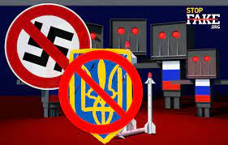
Інформаційна війна – сукупність заходів пропагандистського тиску на свідомість людей з метою послабити моральні і матеріальні сили супротивника або конкурента та посилити власні.
Її метою є:
внести у свідомість населення країни ворожі, шкідливі ідеї та погляди;
дезорієнтувати та дезінформувати людей;
послабити певні переконання, основи суспільного життя;
залякати власний народ образом ворога;
залякати супротивника своєю могутністю
Завдання: Яка сучасна політична ситуація зображена на картинці? Як і кого зображено в образі «ворога»?

Slide 20
Узагальнення
Форма- тренажер. Вкажіть :
«3 факти, які я дізнався під час уроку»______________________________________;
«2 факти, що мене зацікавили»____________________________________________;
Запитання, які у мене з’явилися____________________________________________
Чи завжди пропаганда носить негативний характер?
Чи виникло у вас бажання навчитися протистояти маніпуляціям? Чому?
Чи можемо ми назвати «інформаційну війну» загрозою для нашого суспільства? В чому полягає ця загроза
Вправа « Корзина для сміття». Чого ви позбулися під час уроку?
Вправа: Оцініть, чи змінилося що-небудь у вашому умінні сприймати та аналізувати інформацію після даного уроку. Для цього поставте на осі дві відмітки, що стосуються рівня вашого вміння: «раніше», «тепер».
1 3 6 9 12

Slide 21
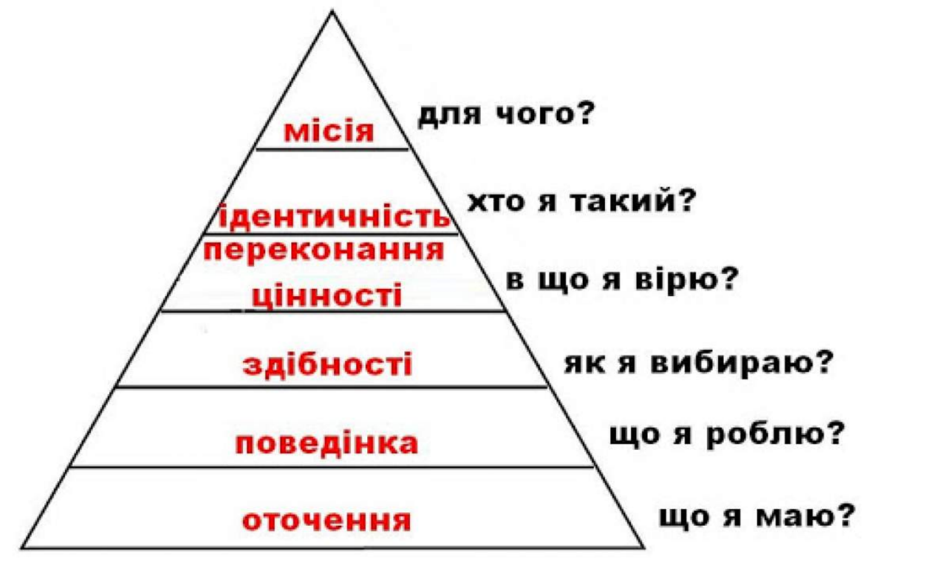
Д/З: Завдання на вибір:
І. Написати есе на одну з тем: 1.«Маніпуляція - це не насильство, а спокуса»
2. «Якщо нам ЗМІ пропонують картину світу, яка відповідає нашим стереотипам, то ми її охоче приймаємо»
ІІ. Подумайте, як би ви застосували піраміду Роберта Ділтса стосовно сьогоднішньої теми

